Slide 1
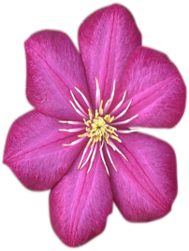
NHIỆT LIỆT CHÀO MỪNG CÁC THẦY CÔ VỀ DỰ THĂM LỚP!
Môn: TIẾNG VIỆT- LỚP 3A2
Người thực hiện: Phùng Thu Lan

Slide 2
Khởi động

Slide 3



Slide 4
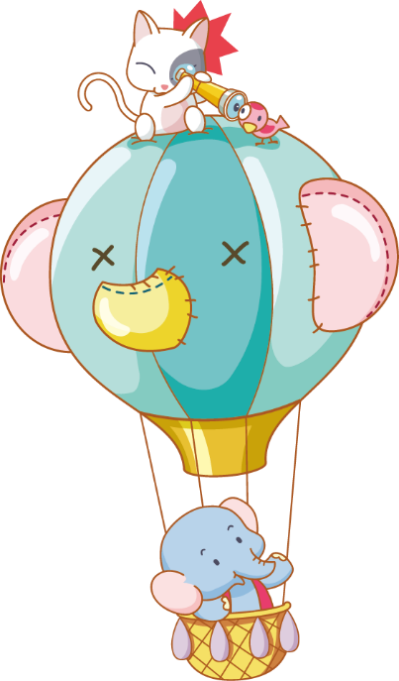
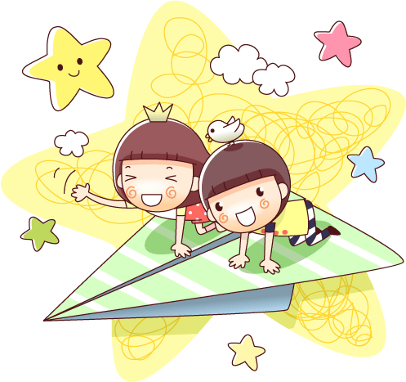


Nói với bạn cảm nghĩ của em khi mùa hè kết thúc

Slide 5


Slide 6
BÀI 8: TẠM BIỆT MÙA HÈ ( TIẾT 1+2 )

Slide 7
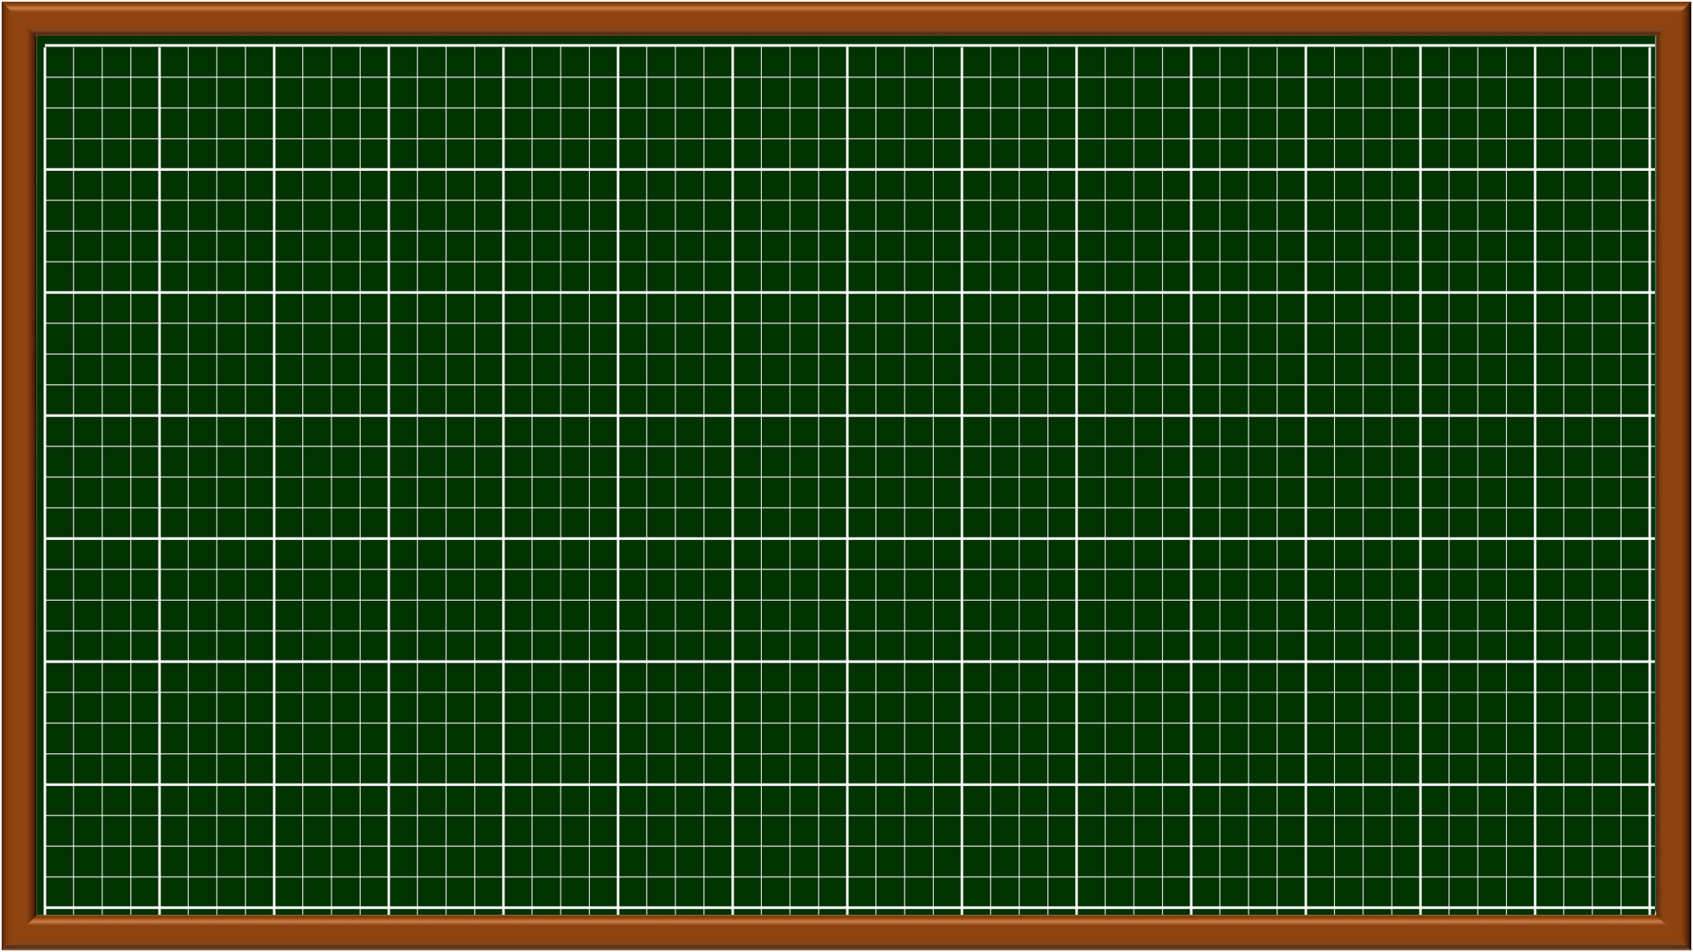
Thứ Tư ngày 21 κáng 9 năm 2024
TIẾNG VIỆT
Đọc: Tạm biệt mùa hè
Đọc mở rộng
S/38

Slide 8


KHÁM PHÁ

Slide 9
LUYỆN ĐỌC

Slide 10

ĐỌC
Tạm biệt mùa hè
Đêm nay, Diệu nằm mãi mà không ngủ được vì háo hức chờ sớm mai đến lớp. Sau kì nghỉ hè, bạn bè gặp nhau sẽ có bao nhiêu chuyện vui để kể. Các bạn chắc chắn sẽ kể về những chuyến du lịch kì thú của mình: ra biển, lên núi, đến thăm những thành phố lớn,… Còn Diệu, Diệu sẽ kể với các bạn những gì nhỉ?
Mùa hè của Diệu đơn giản lắm. Chiều nào Diệu cũng theo mẹ đi các vườn thu hái quả. Hết chôm chôm lại đến bơ, sầu riêng,… Được đến nhiều mảnh vườn với vô vàn trái cây khác nhau thật là thích!
Mùa hè của Diệu là những lần đến nhà bà cụ Khởi ở cuối làng. Bà bị mù nhưng vẫn có thể làm hết mọi việc trong nhà. Bà đi không cần gậy dò đường. Diệu thường tỉ tê trò chuyện với bà. Bà là cả một kho chuyện thú vị.
Mùa hè của Diệu là những buổi ra chợ cùng mẹ. Khu chợ quê nghèo ấy thật giản dị mà gần gũi, thân quen. Diệu yêu những người cô, người bác tảo tần bán từng giỏ cua, mớ tép; yêu cả những người bà sáng nào cũng dắt cháu đi mua một ít kẹo bột, vài chiếc bánh mì,…
Tạm biệt mùa hè, mai Diệu sẽ bước vào năm học mới…
(Theo Vũ Thị Huyền Trang)

Slide 11



Tạm biệt mùa hè
Đêm nay, Diệu nằm mãi mà không ngủ được vì háo hức chờ sớm mai đến lớp. Sau kì nghỉ hè, bạn bè gặp nhau sẽ có bao nhiêu chuyện vui để kể. Các bạn chắc chắn sẽ kể về những chuyến du lịch kì thú của mình: ra biển, lên núi, đến thăm những thành phố lớn,… Còn Diệu, Diệu sẽ kể với các bạn những gì nhỉ?
Mùa hè của Diệu đơn giản lắm. Chiều nào Diệu cũng theo mẹ đi các vườn thu hái quả. Hết chôm chôm lại đến bơ, sầu riêng,… Được đến nhiều mảnh vườn với vô vàn trái cây khác nhau thật là thích!
Mùa hè của Diệu là những lần đến nhà bà cụ Khởi ở cuối làng. Bà bị mù nhưng vẫn có thể làm hết mọi việc trong nhà. Bà đi không cần gậy dò đường. Diệu thường tỉ tê trò chuyện với bà. Bà là cả một kho chuyện thú vị.
Mùa hè của Diệu là những buổi ra chợ cùng mẹ. Khu chợ quê nghèo ấy thật giản dị mà gần gũi, thân quen. Diệu yêu những người cô, người bác tảo tần bán từng giỏ cua, mớ tép; yêu cả những người bà sáng nào cũng dắt cháu đi mua một ít kẹo bột, vài chiếc bánh mì,…
Tạm biệt mùa hè, mai Diệu sẽ bước vào năm học mới…
(Theo Vũ Thị Huyền Trang)
4
5

Slide 12


Diệu
háo hức
sầu riêng
tảo tần

Slide 13
Tạm biệt mùa hè
Đêm nay, Diệu nằm mãi mà không ngủ được vì háo hức chờ sớm mai đến lớp. Sau kì nghỉ hè, bạn bè gặp nhau sẽ có bao nhiêu chuyện vui để kể. Các bạn chắc chắn sẽ kể về những chuyến du lịch kì thú của mình: ra biển, lên núi, đến thăm những thành phố lớn,… Còn Diệu, Diệu sẽ kể với các bạn những gì nhỉ?
Mùa hè của Diệu đơn giản lắm. Chiều nào Diệu cũng theo mẹ đi các vườn thu hái quả. Hết chôm chôm lại đến bơ, sầu riêng,… Được đến nhiều mảnh vườn với vô vàn trái cây khác nhau thật là thích!
Mùa hè của Diệu là những lần đến nhà bà cụ Khởi ở cuối làng. Bà bị mù nhưng vẫn có thể làm hết mọi việc trong nhà. Bà đi không cần gậy dò đường. Diệu thường tỉ tê trò chuyện với bà. Bà là cả một kho chuyện thú vị.
Mùa hè của Diệu là những buổi ra chợ cùng mẹ. Khu chợ quê nghèo ấy thật giản dị mà gần gũi, thân quen. Diệu yêu những người cô, người bác tảo tần bán từng giỏ cua, mớ tép; yêu cả những người bà sáng nào cũng dắt cháu đi mua một ít kẹo bột, vài chiếc bánh mì,…
Tạm biệt mùa hè, mai Diệu sẽ bước vào năm học mới…
(Theo Vũ Thị Huyền Trang)
4
5

Slide 14
Diệu yêu những người cô, người bác tảo tần bán từng giỏ cua, mở tép; yêu cả những người bà sáng nào cũng dắt cháu đi mua một ít kẹo bột, vài cái bánh mì.

Slide 15
Tạm biệt mùa hè
Đêm nay, Diệu nằm mãi mà không ngủ được vì háo hức chờ sớm mai đến lớp. Sau kì nghỉ hè, bạn bè gặp nhau sẽ có bao nhiêu chuyện vui để kể. Các bạn chắc chắn sẽ kể về những chuyến du lịch kì thú của mình: ra biển, lên núi, đến thăm những thành phố lớn,… Còn Diệu, Diệu sẽ kể với các bạn những gì nhỉ?
Mùa hè của Diệu đơn giản lắm. Chiều nào Diệu cũng theo mẹ đi các vườn thu hái quả. Hết chôm chôm lại đến bơ, sầu riêng,… Được đến nhiều mảnh vườn với vô vàn trái cây khác nhau thật là thích!
Mùa hè của Diệu là những lần đến nhà bà cụ Khởi ở cuối làng. Bà bị mù nhưng vẫn có thể làm hết mọi việc trong nhà. Bà đi không cần gậy dò đường. Diệu thường tỉ tê trò chuyện với bà. Bà là cả một kho chuyện thú vị.
Mùa hè của Diệu là những buổi ra chợ cùng mẹ. Khu chợ quê nghèo ấy thật giản dị mà gần gũi, thân quen. Diệu yêu những người cô, người bác tảo tần bán từng giỏ cua, mớ tép; yêu cả những người bà sáng nào cũng dắt cháu đi mua một ít kẹo bột, vài chiếc bánh mì,…
Tạm biệt mùa hè, mai Diệu sẽ bước vào năm học mới…
(Theo Vũ Thị Huyền Trang)
4
5

Slide 16
Kì thú:
đặc biệt thú vị

Slide 17
Tạm biệt mùa hè
Đêm nay, Diệu nằm mãi mà không ngủ được vì háo hức chờ sớm mai đến lớp. Sau kì nghỉ hè, bạn bè gặp nhau sẽ có bao nhiêu chuyện vui để kể. Các bạn chắc chắn sẽ kể về những chuyến du lịch kì thú của mình: ra biển, lên núi, đến thăm những thành phố lớn,… Còn Diệu, Diệu sẽ kể với các bạn những gì nhỉ?
Mùa hè của Diệu đơn giản lắm. Chiều nào Diệu cũng theo mẹ đi các vườn thu hái quả. Hết chôm chôm lại đến bơ, sầu riêng,… Được đến nhiều mảnh vườn với vô vàn trái cây khác nhau thật là thích!
Mùa hè của Diệu là những lần đến nhà bà cụ Khởi ở cuối làng. Bà bị mù nhưng vẫn có thể làm hết mọi việc trong nhà. Bà đi không cần gậy dò đường. Diệu thường tỉ tê trò chuyện với bà. Bà là cả một kho chuyện thú vị.
Mùa hè của Diệu là những buổi ra chợ cùng mẹ. Khu chợ quê nghèo ấy thật giản dị mà gần gũi, thân quen. Diệu yêu những người cô, người bác tảo tần bán từng giỏ cua, mớ tép; yêu cả những người bà sáng nào cũng dắt cháu đi mua một ít kẹo bột, vài chiếc bánh mì,…
Tạm biệt mùa hè, mai Diệu sẽ bước vào năm học mới…
(Theo Vũ Thị Huyền Trang)
4
5

Slide 18
Kì thú:
Tỉ tê:
đặc biệt thú vị
nói nhỏ với giọng thân mật như tâm tình.

Slide 19
Tạm biệt mùa hè
Đêm nay, Diệu nằm mãi mà không ngủ được vì háo hức chờ sớm mai đến lớp. Sau kì nghỉ hè, bạn bè gặp nhau sẽ có bao nhiêu chuyện vui để kể. Các bạn chắc chắn sẽ kể về những chuyến du lịch kì thú của mình: ra biển, lên núi, đến thăm những thành phố lớn,… Còn Diệu, Diệu sẽ kể với các bạn những gì nhỉ?
Mùa hè của Diệu đơn giản lắm. Chiều nào Diệu cũng theo mẹ đi các vườn thu hái quả. Hết chôm chôm lại đến bơ, sầu riêng,… Được đến nhiều mảnh vườn với vô vàn trái cây khác nhau thật là thích!
Mùa hè của Diệu là những lần đến nhà bà cụ Khởi ở cuối làng. Bà bị mù nhưng vẫn có thể làm hết mọi việc trong nhà. Bà đi không cần gậy dò đường. Diệu thường tỉ tê trò chuyện với bà. Bà là cả một kho chuyện thú vị.
Mùa hè của Diệu là những buổi ra chợ cùng mẹ. Khu chợ quê nghèo ấy thật giản dị mà gần gũi, thân quen. Diệu yêu những người cô, người bác tảo tần bán từng giỏ cua, mớ tép; yêu cả những người bà sáng nào cũng dắt cháu đi mua một ít kẹo bột, vài chiếc bánh mì,…
Tạm biệt mùa hè, mai Diệu sẽ bước vào năm học mới…
(Theo Vũ Thị Huyền Trang)
4
5

Slide 20
Kì thú:
Tỉ tê:
Tảo tần:
đặc biệt thú vị
nói nhỏ với giọng thân mật như tâm tình.
đảm đang, chịu khó

Slide 21
LUYỆN ĐỌC NHÓM

Slide 22
Tạm biệt mùa hè
Đêm nay, Diệu nằm mãi mà không ngủ được vì háo hức chờ sớm mai đến lớp. Sau kì nghỉ hè, bạn bè gặp nhau sẽ có bao nhiêu chuyện vui để kể. Các bạn chắc chắn sẽ kể về những chuyến du lịch kì thú của mình: ra biển, lên núi, đến thăm những thành phố lớn,… Còn Diệu, Diệu sẽ kể với các bạn những gì nhỉ?
Mùa hè của Diệu đơn giản lắm. Chiều nào Diệu cũng theo mẹ đi các vườn thu hái quả. Hết chôm chôm lại đến bơ, sầu riêng,… Được đến nhiều mảnh vườn với vô vàn trái cây khác nhau thật là thích!
Mùa hè của Diệu là những lần đến nhà bà cụ Khởi ở cuối làng. Bà bị mù nhưng vẫn có thể làm hết mọi việc trong nhà. Bà đi không cần gậy dò đường. Diệu thường tỉ tê trò chuyện với bà. Bà là cả một kho chuyện thú vị.
Mùa hè của Diệu là những buổi ra chợ cùng mẹ. Khu chợ quê nghèo ấy thật giản dị mà gần gũi, thân quen. Diệu yêu những người cô, người bác tảo tần bán từng giỏ cua, mớ tép; yêu cả những người bà sáng nào cũng dắt cháu đi mua một ít kẹo bột, vài chiếc bánh mì,…
Tạm biệt mùa hè, mai Diệu sẽ bước vào năm học mới…
(Theo Vũ Thị Huyền Trang)

Slide 23



TÌM HIỂU BÀI

Slide 24
Câu 1
Vì sao đêm trước ngày khai giảng, Diệu nằm mãi không ngủ được?
Đêm trước ngày khai giảng, Diệu nằm mãi không ngủ được vì háo hức chờ ngày mai đến lớp để nghe những câu chuyện vui của các bạn.

Slide 25


Câu 2: Mùa hè, Diệu đã làm những gì?
đi du lịch
đi thu hái quả
ngắm núi non
đến chơi nhà bà cụ khởi
cùng mẹ ra chợ

Slide 26
Câu 3: Nói về những trải nghiệm của Diệu trong mùa hè.
Khi ở nhà bà cụ Khởi
b. Khi ở góc chợ quê nghèo

Slide 27
Câu 3:Những trải nghiệm của Diệu trong mùa hè:
Khi ở nhà bà cụ Khởi:
b. Khi ở góc chợ quê nghèo:
Diệu thường tỉ tê trò chuyện với bà
Diệu được thấy những người cô, người bác tảo tần bán từng giỏ cua, mớ tép; những người bà sáng nào cũng dắt cháu đi mua một ít kẹo bột, vài chiếc bánh mì,…

Slide 28
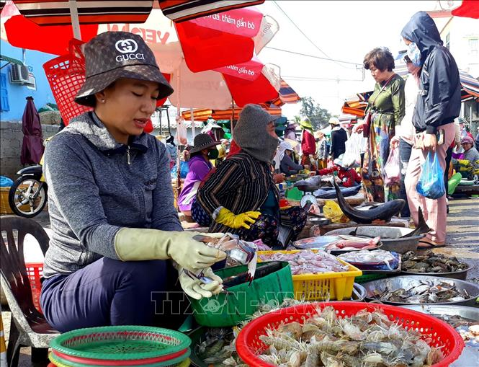
Câu 4: Em thích nhất trải nghiệm nào của Diệu trong mùa hè vừa qua?

Slide 29
Nội dung bài
Bài đọc là dòng suy nghĩ của cô bé Diệu vào đêm trước ngày khai giảng. Diệu nhớ lại những việc mà mình đã làm trong suốt mùa hè vừa qua.

Slide 30
LUYỆN TẬP- THỰC HÀNH

Slide 31
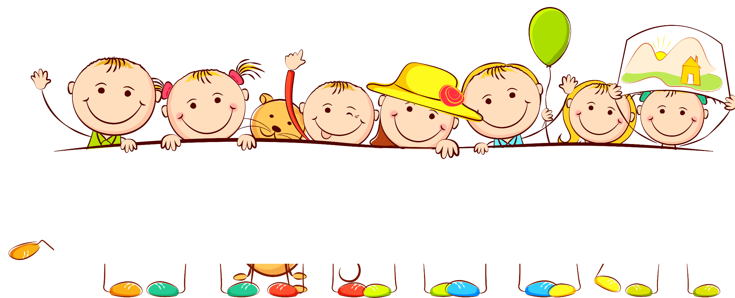
LH: Hương Thảo
LUYỆN ĐỌC LẠI

Slide 32
Tạm biệt mùa hè
Đêm nay, Diệu nằm mãi mà không ngủ được vì háo hức chờ sớm mai đến lớp. Sau kì nghỉ hè, bạn bè gặp nhau sẽ có bao nhiêu chuyện vui để kể. Các bạn chắc chắn sẽ kể về những chuyến du lịch kì thú của mình: ra biển, lên núi, đến thăm những thành phố lớn,… Còn Diệu, Diệu sẽ kể với các bạn những gì nhỉ?
Mùa hè của Diệu đơn giản lắm. Chiều nào Diệu cũng theo mẹ đi các vườn thu hái quả. Hết chôm chôm lại đến bơ, sầu riêng,… Được đến nhiều mảnh vườn với vô vàn trái cây khác nhau thật là thích!
Mùa hè của Diệu là những lần đến nhà bà cụ Khởi ở cuối làng. Bà bị mù nhưng vẫn có thể làm hết mọi việc trong nhà. Bà đi không cần gậy dò đường. Diệu thường tỉ tê trò chuyện với bà. Bà là cả một kho chuyện thú vị.
Mùa hè của Diệu là những buổi ra chợ cùng mẹ. Khu chợ quê nghèo ấy thật giản dị mà gần gũi, thân quen. Diệu yêu những người cô, người bác tảo tần bán từng giỏ cua, mớ tép; yêu cả những người bà sáng nào cũng dắt cháu đi mua một ít kẹo bột, vài chiếc bánh mì,…
Tạm biệt mùa hè, mai Diệu sẽ bước vào năm học mới…
(Theo Vũ Thị Huyền Trang)

Slide 33
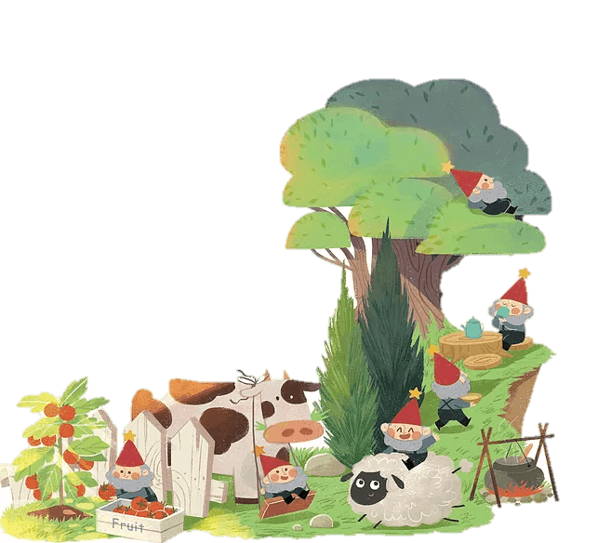
Đọc mở rộng

Slide 34
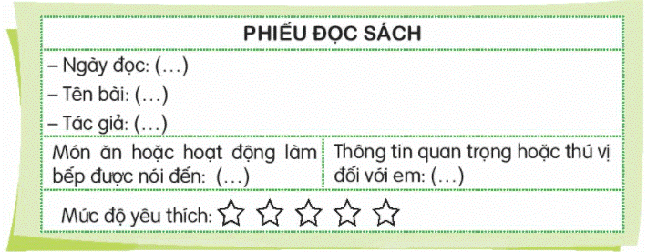
Bài 1. Tìm đọc sách dạy nấu ăn hoặc những công việc làm bếp. Viết phiếu đọc sách theo mẫu.

Slide 35
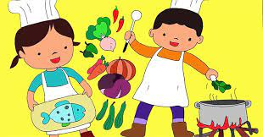
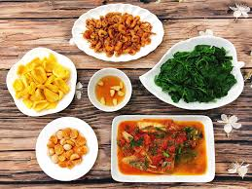
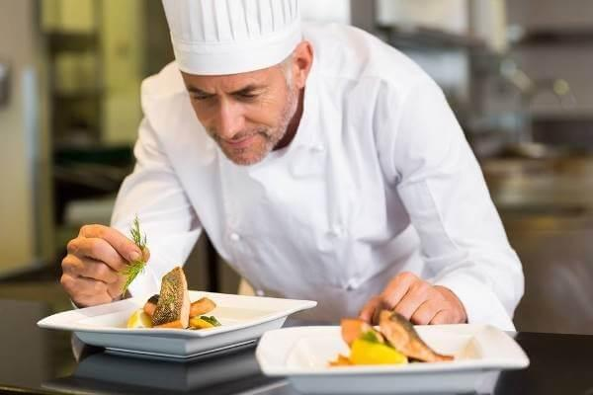
Bài 2.Chia sẻ những điều em đã học được.

Slide 36
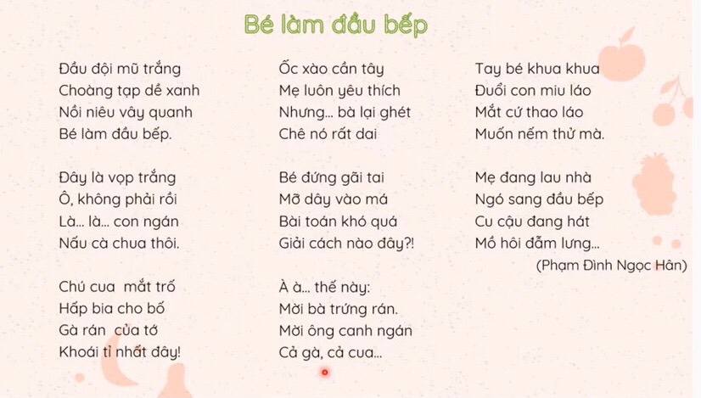

Slide 37


Các quyển sách hay

Slide 38
VẬN DỤNG
TRẢI NGHIỆM

Slide 39


















Hẹn gặp lại các bạn ở bài sau nhé

